Slide 1
КРАЕВОЕ ГОСУДАРСТВЕННОЕ БЮДЖЕТНОЕ УЧРЕЖДЕНИЕ СОЦИАЛЬНОГО ОБСЛУЖИВАНИЯ «СПЕЦИАЛЬНЫЙ ДОМ-ИНТЕРНАТ ДЛЯ ГРАЖДАН ПОЖИЛОГО ВОЗРАСТА И ИНВАЛИДОВ «САЯНСКИЙ»

Slide 2
Центральный вход

Slide 3
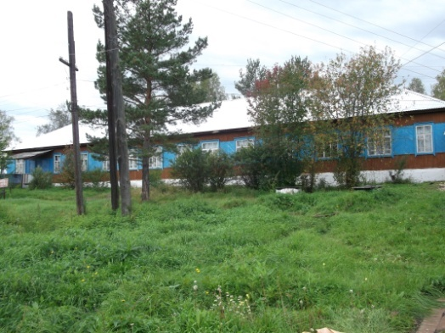
История создания КГБУ СО «Специальный дом-интернат «Саянский» Наше учреждение было создано согласно Постановления Администрации Красноярского края от 11.10.1994 года № 469-П об открытии в Саянском районе дома-интерната для престарелых и инвалидов. С 1 января 2013 года «Саянский дом-интернат» переименован в краевое государственное бюджетное учреждение социального обслуживания «Специальный дом-интернат для граждан пожилого возраста и инвалидов «Саянский».

Slide 4
Игиль

Slide 5
Медвежье озеро

Slide 6
ЕСТЬ И ТАКИЕ КЛИЕНТЫ

Slide 7
БАННЫЙ ДЕНЬ

Slide 8
СМЕНА ПОСТЕЛЬНОГО БЕЛЬЯ

Slide 9
Сбор белья

Slide 10
ЕЖЕДНЕВНЫЙ ОБХОД

Slide 11
С ПОДЪЕМНИКОМ ОЧЕНЬ УДОБНО!

Slide 12
Лето……

Slide 13
ЗАГОТОВКИ НА ЗИМУ

Slide 14
Знатные вырастут огурцы

Slide 15
СВЕЖИЕ ОВОЩИ С ГРЯДКИ

Slide 16
Когда руки не для скуки

Slide 17
ГРИБНОЕ МЕСТО

Slide 18
СОЛНЫШКО

Slide 19
Цветы на территории

Slide 20
Оконный витраж на день победы

Slide 21
День России

Slide 22
Наша Маша

Slide 23
Витамины на праздник

Slide 24
Мелочь, а приятно!

Slide 25
Вручение ретро-открытки

Slide 26
100% УЧАСТИЕ НА ВЫБОРАХ

Slide 27
Пожарные тренировки в дневное и ночное время

Slide 28
ПОМОЩЬ ВОВРЕМЯ

Slide 29
ИНФОРМИРОВАНИЕ НАСЕЛЕНИЯ

Slide 30
ПРАКТИЧЕСКИЕ ЗАНЯТИЯ ПО ПОЖАРНОЙ БЕЗОПАСНОСТИ

Slide 31
Для души

Slide 32
НА ПРОГУЛКЕ

Slide 33
У ПРИРОДЫ НЕТ ПЛОХОЙ ПОГОДЫ

